Slide 1




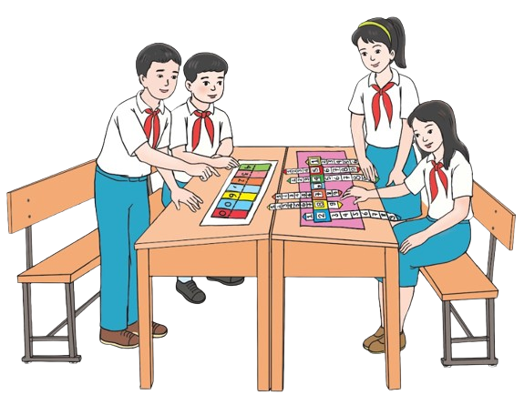


Các em có muốn học thông qua chơi giống như các bạn trong tranh không?
Notes:
GV đặt câu hỏi và nêu lợi ích của việc sử dụng dụng cụ trong học tập: trực quan, sinh động, vừa học vừa chơi tạo không khí tươi vui, thoải mái, HS có thể sáng tạo theo ý thích chỉ cần phù hợp tiêu chí và có hiệu quả với mục đích sử dụng

Slide 2


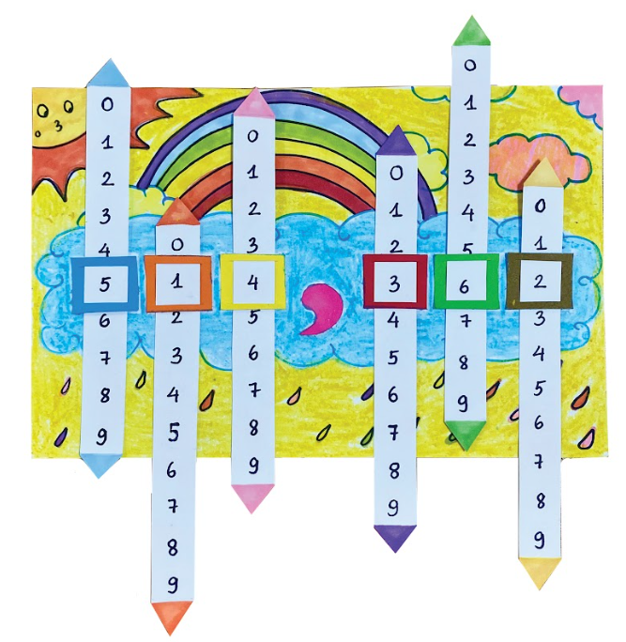

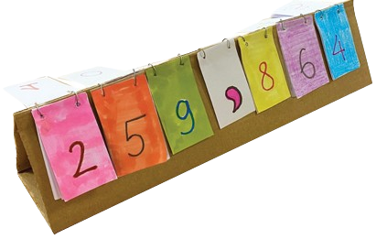




TIẾT 2
THỰC HÀNH LÀM DỤNG CỤ HỌC
SỐ THẬP PHÂN

Slide 3


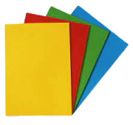
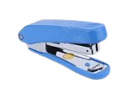
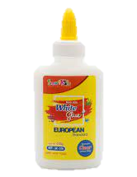
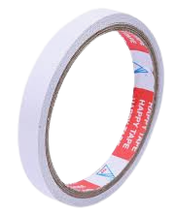
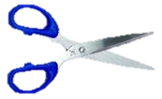

Chuẩn bị dụng cụ và vật liệu
Bìa trắng, bìa màu, bìa các-tông, keo dán, dập ghim, kéo,...
Notes:
HS lựa chọn vật liệu dùng làm sản phẩm

Slide 4



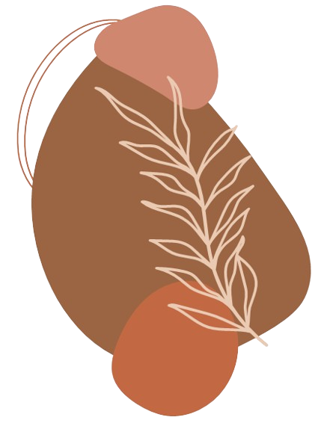
HOẠT ĐỘNG 3:
Đề xuất ý tưởng
và cách làm
"Dụng cụ học số thập phân"
Notes:
GV nêu nhiệm vụ của hoạt động 3. HS làm việc theo nhóm

Slide 5


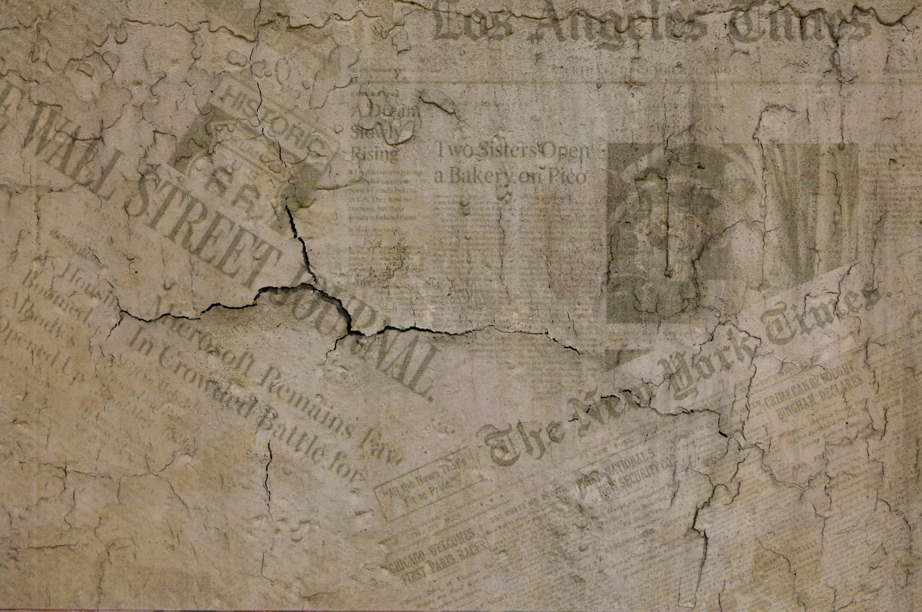


PHIẾU HỌC TẬP SỐ 4
Cùng nêu ý tưởng của nhóm
1. Em sẽ làm dụng cụ để làm gì? ………………
2. Nguyên vật liệu sử dụng là gì?
……………………………………………………
……………………………………………………
3. Mô tả các bước làm dụng cụ học số thập phân.
……………………………………………………
…………………………….………………………

Slide 6




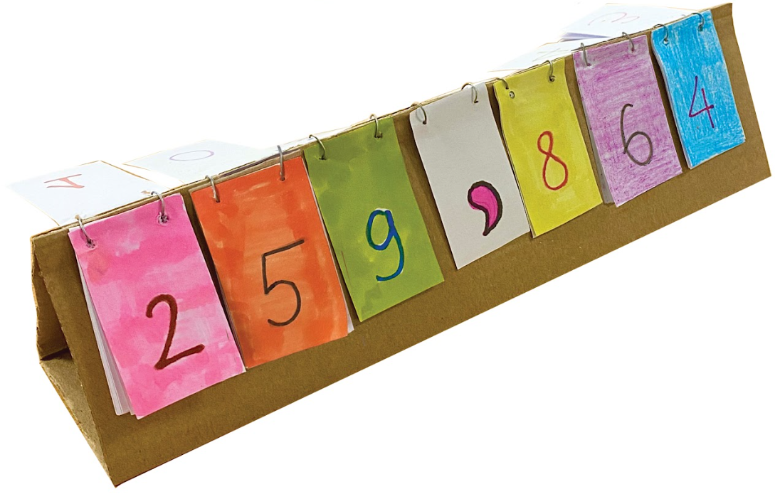
a
Notes:
GV cho HS thảo luận nhóm để đưa ra ý tưởng của nhóm, hỗ trợ nếu nhóm gặp khó khăn trong việc thể hiện ý tưởng.
GV chiếu tiêu chí sản phẩm và yêu cầu nội dung thảo luận của học sinh bám sát với các tiêu chí đó

Slide 7
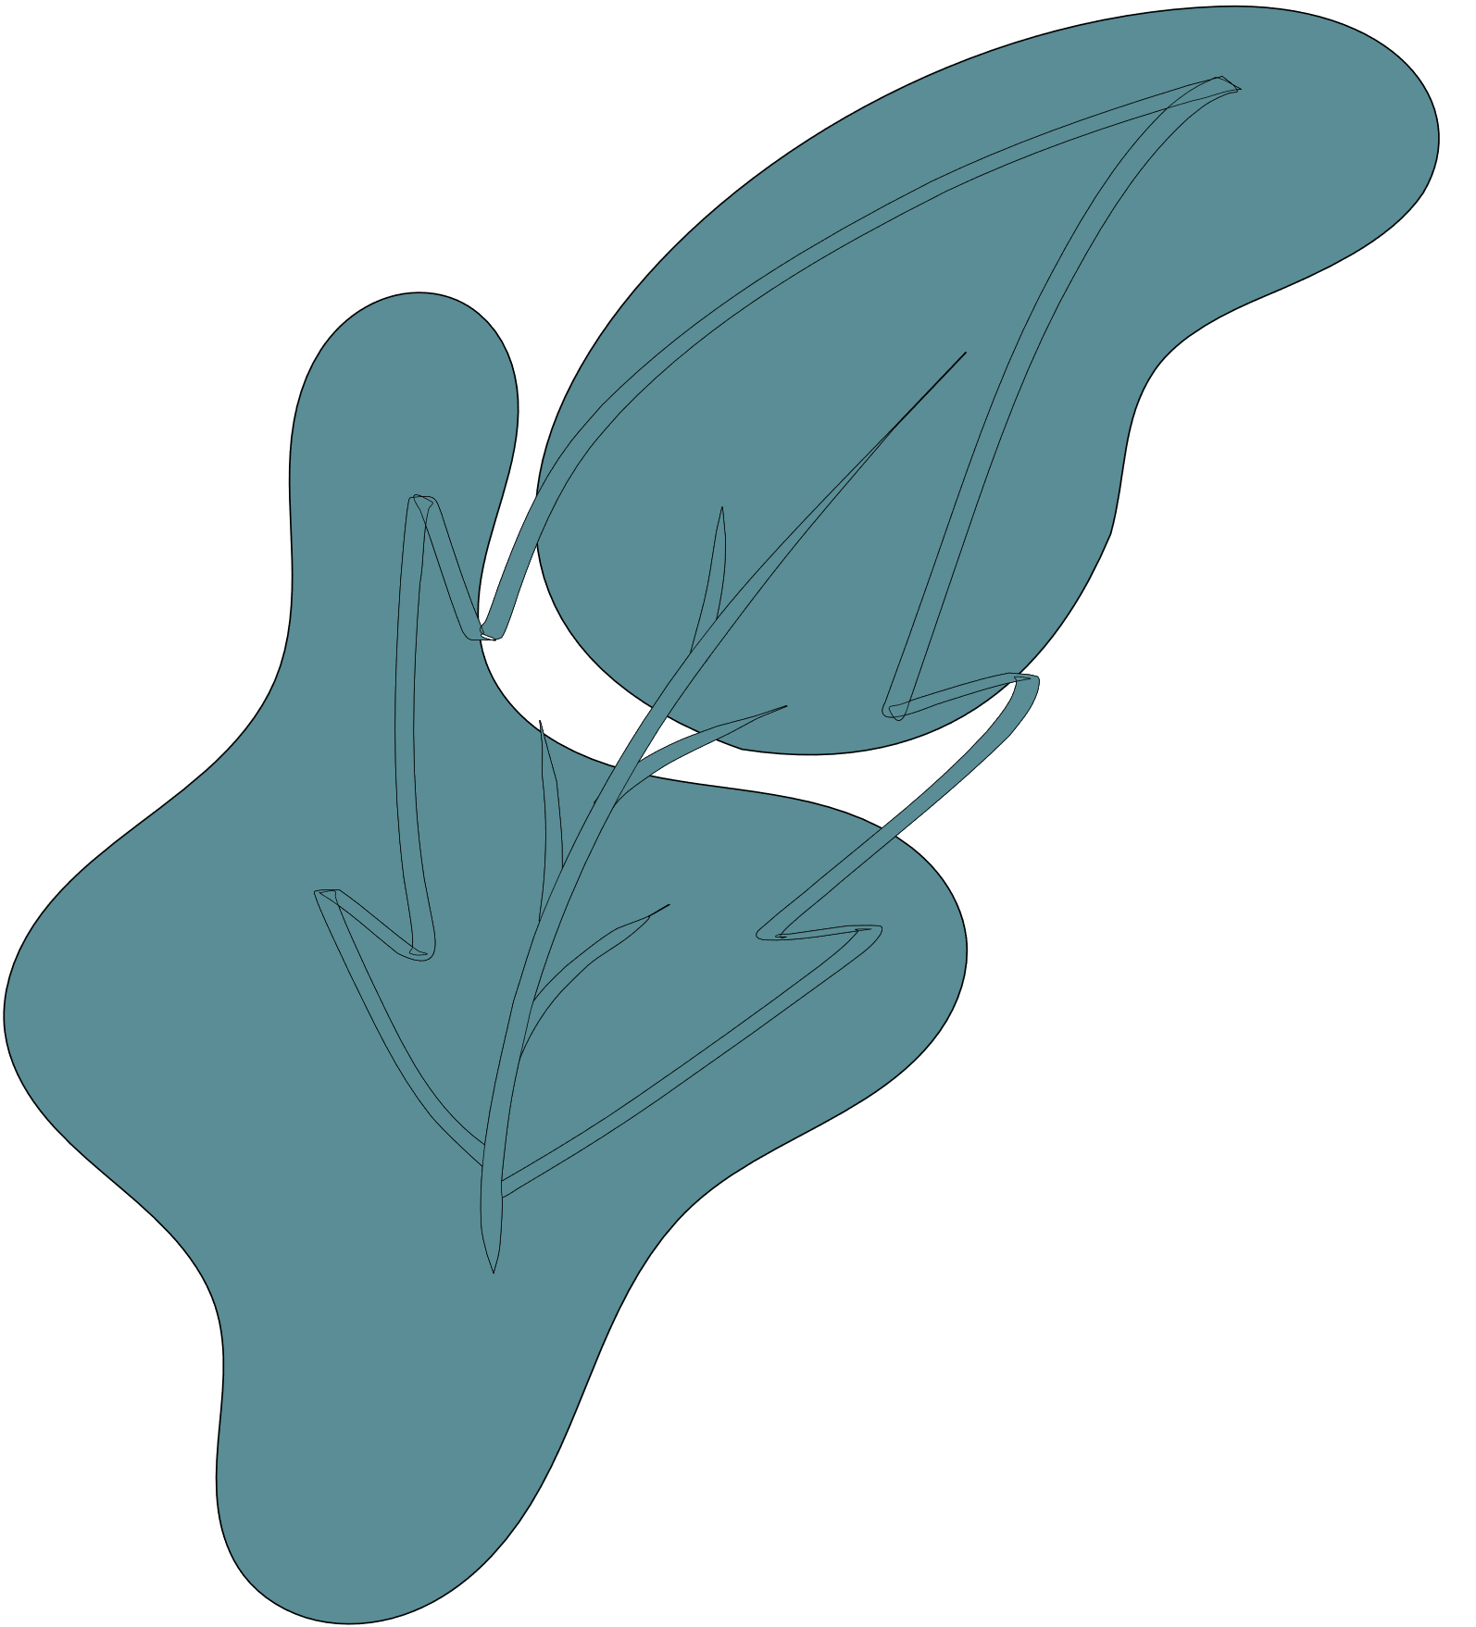


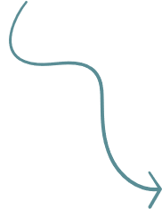

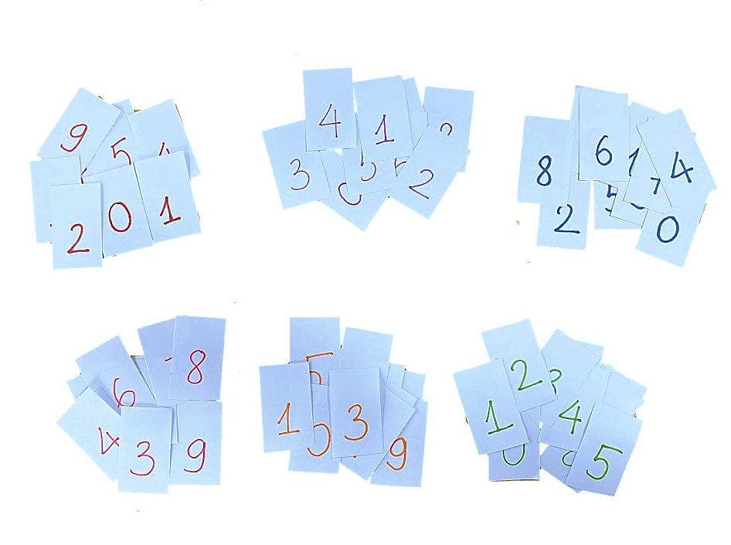
GỢI Ý
01
Tạo 6 bộ thẻ ghi các
chữ số từ 0 đến 9
Notes:
GV hướng dẫn, gợi ý để hs có những cách làm sáng tạo

Slide 8
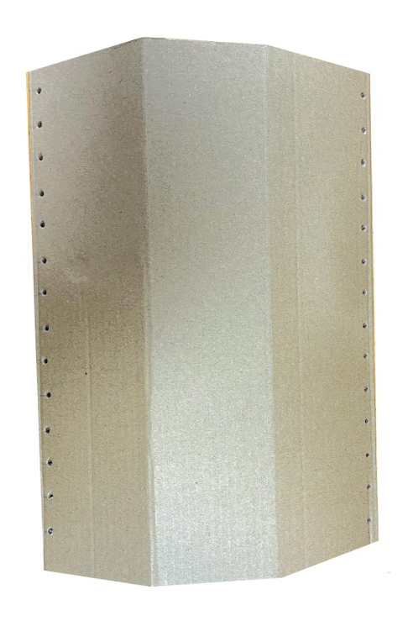
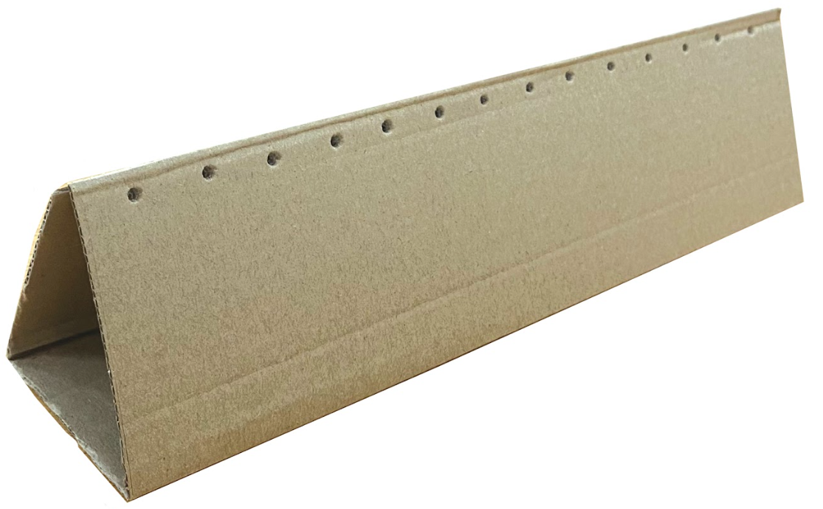
GỢI Ý
02
Tạo giá gắn thẻ
(Đục lỗ trên giá để gắn thẻ:
3 vị trí phần nguyên, dấu phẩy,
3 vị trí phần thập phân)
Notes:
GV hướng dẫn, gợi ý để hs có những cách làm sáng tạo

Slide 9
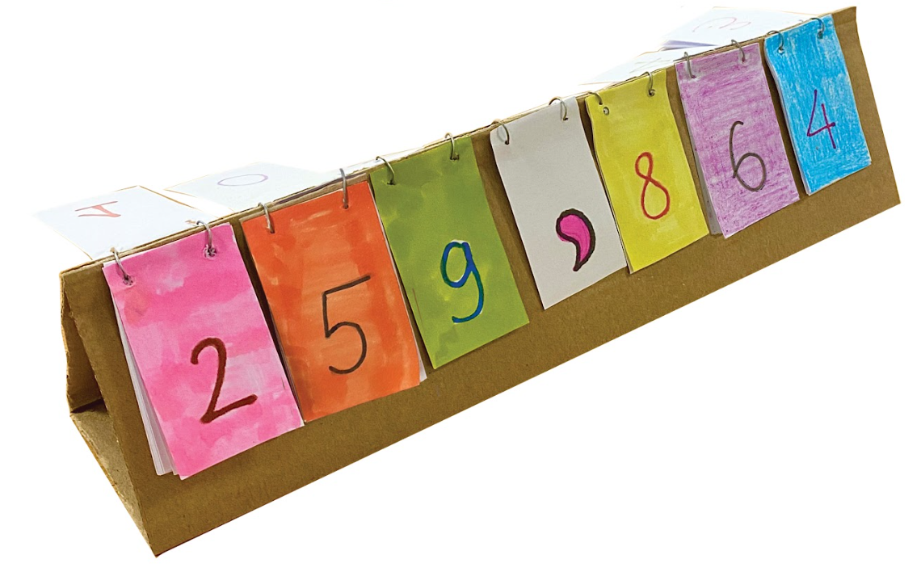
GỢI Ý
03
Gắn các thẻ
lên giá
và hoàn thiện
sản phẩm
Notes:
GV hướng dẫn, gợi ý để hs có những cách làm sáng tạo

Slide 10


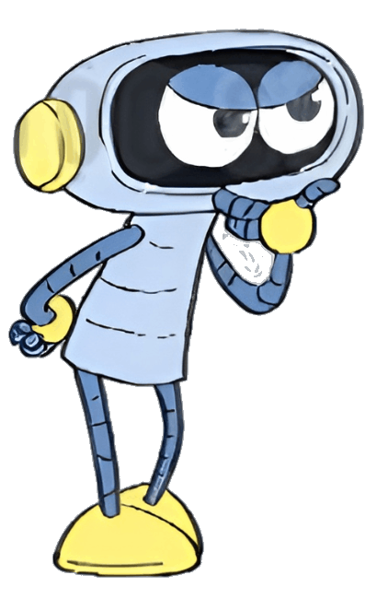
TIÊU CHÍ SẢN PHẨM
+ Sử dụng để lập các số thập phân có đến ba chữ số ở phần nguyên, ba chữ số ở phần thập phân.
+ Dễ sử dụng, đảm bảo tính thẩm mĩ và chắc chắn.
Notes:
GV cho HS thảo luận, nêu tiêu chí sản phẩm. GV chốt nội dung.
Gv: Từ tiêu chí trên, hãy thảo luận để xây dựng tiêu chí cho sản phẩm của nhóm em

Slide 11
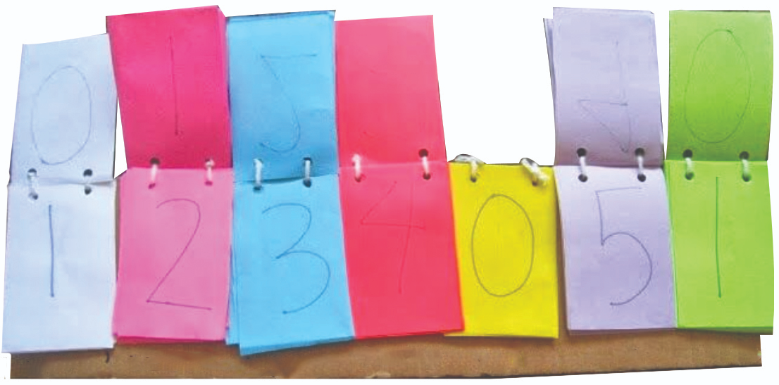
HOẠT ĐỘNG 4:
Làm "Dụng cụ học số thập phân"
Notes:
GV nêu nhiệm vụ của hoạt động 4.

Slide 12
HOẠT ĐỘNG 5
Trưng bày, giới thiệu sản phẩm
Notes:
GV nêu nhiệm vụ của hoạt động 5.

Slide 13
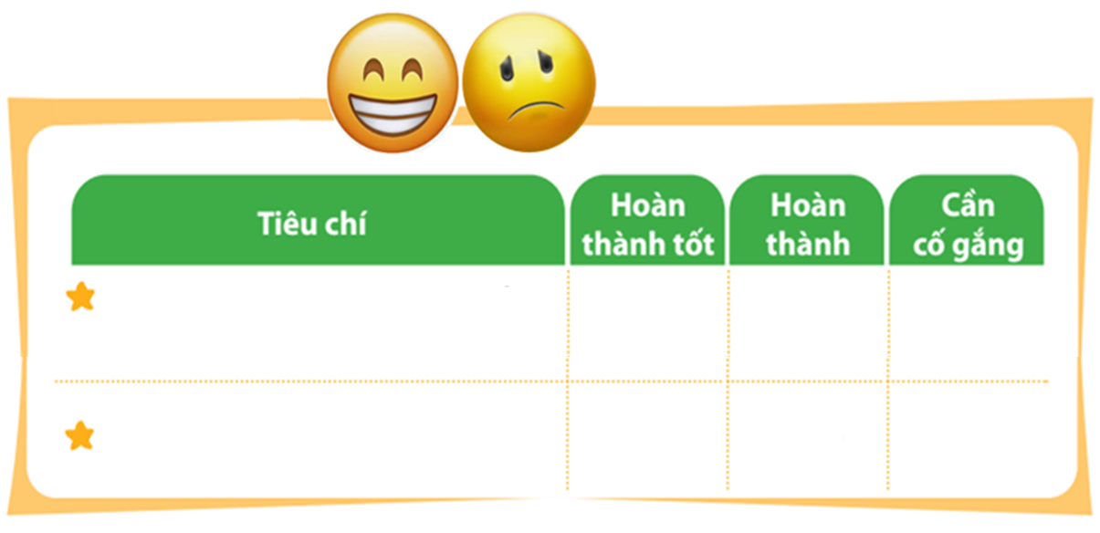
ĐÁNH GIÁ SẢN PHẨM
Thực hiện đánh giá bằng hình dán
Sử dụng để lập các số thập phân có đến ba chữ số ở phần nguyên, ba chữ số ở phần thập phân.
Dễ sử dụng, đảm bảo tính thẩm mĩ và chắc chắn.
Notes:
GV hướng dẫn HS đánh giá theo từng tiêu chí bằng hình dán. Có thể tặng thêm hình dán cho điểm sáng tạo, làm nhanh, đẹp

Slide 14



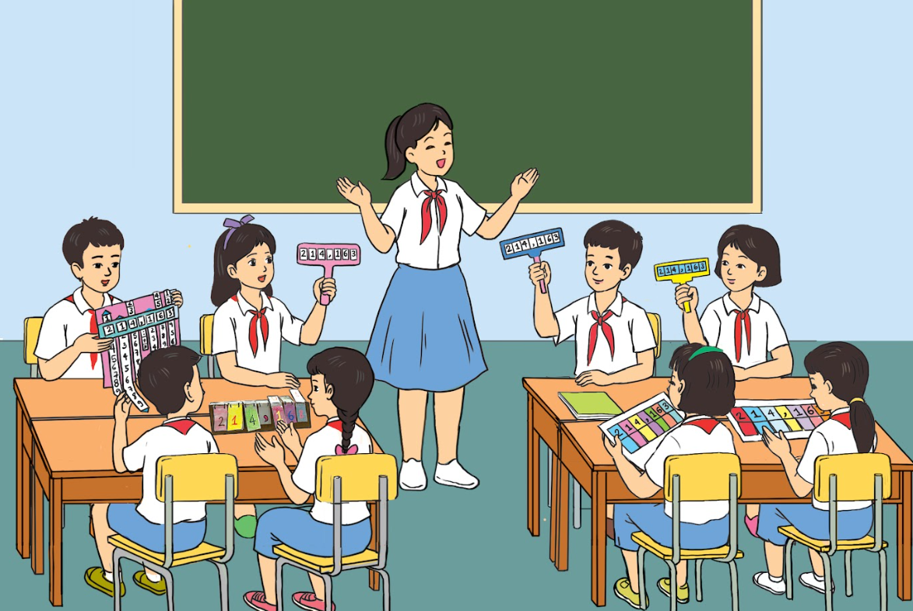
HOẠT ĐỘNG 6
TRÒ CHƠI: TÔI CẦN
Tôi cần số hai trăm mười bốn phẩy một trăm sáu mươi ba
Cách chơi:
Quản trò nêu một yêu cầu liên quan đến lập số thập phân hoặc làm tròn số thập phân theo một điều kiện nào đó.
Người chơi sử dụng "Dụng cụ học số thập phân" để thực hiện yêu cầu, ai thực hiện nhanh và đúng được thưởng điểm.
Kết thúc trò chơi, ai có nhiều điểm hơn thì thắng cuộc.
Notes:
GV cho HS sử dụng dụng cụ chơi trò chơi

Slide 15




TẠM BIỆT CÁC EM
Notes:
Trong quá trình dạy học, GV thường xuyên khuyến khích HS bằng các câu khen khi HS trả lời đúng

